Slide 1
第6章 存储系统
周杰英
中山大学信息科学与技术学院
isszjy@mail.sysu.edu.cn

Slide 2
6.1 存储器概述
存储器（Memory）是计算机系统中的记忆设备，用来存放程序和数据。计算机中的全部信息，包括输入的原始数据、计算机程序、中间运行结果和最终运行结果都保存在存储器中。它根据控制器指定的位置存入和取出信息。
存储器的种类很多，早期的计算机按其用途可分为主存储器和辅助存储器两大类，主存储器又称为内存储器（简称内存），辅助存储器又称为外存。CPU可以直接访问内存，但不能直接访问外存。外存作为一种外设，其信息必须先送到内存，CPU才能访问。
内存是用半导体材料做成的；外存则可以采用磁性材料做成，如磁盘、磁带等，或采用激光存储器。内存相对于外存速度快，但容量小。

Slide 3
CPU存取信息的速度是影响计算机运算速度的重要因素。内存的速度虽然比外存快，但远远跟不上CPU的速度。为了解决这一问题，后来的微机中，一方面在CPU内部增加更多的寄存器来存放中间数据，减少访问存储器的次数；另一方面，在CPU和内存之间增加高速缓冲存储器Cache来临时存放当前运行的程序和中间运算结果。

Slide 4
CPU内部的寄存器阵列
CPU内部的寄存器阵列是存取速度最快的存储器件，包括程序员可见的的可编程寄存器和程序员不可见的控制寄存器。随着CPU的发展，在CPU内部的寄存器也越来越多，这样可以减少访问更慢速存储器件的次数，提高计算机的性能。寄存器位于CPU内，访问速度快，但个数有限，一般几十个或一百多个不等。

Slide 5
高速缓冲存储器Cache
在CPU和内存之间增加的高速缓冲存储器Cache容量比寄存器阵列大得多，而速度也可以接近CPU。在高档处理器中，有的直接在CPU内设一级Cache，在CPU外再设二级或三级Cahce等。高速缓冲存储器Cache相对于主存而言容量不大，如几KB、几十KB或几百KB，但访问速度很快。在引入高速缓冲存储器的系统中，内存由两级存储构成。一级是采用高速静态RAM芯片组成的小容量存储器，即Cache；另一级是用廉价的动态RAM芯片组成的大容量主存储器。程序运行的所有信息存放在主存储器内，而高速缓冲存储器中存放的是当前使用最多的程序代码和数据，即主存中部分内容的副本。CPU访问存储器时，首先在Cache中寻找，若寻找成功，通常称为“命中”，则直接对Cache操作；若寻找失败，则对主存储器进行操作，并将有关内容置入Cache。主存和Cache间的映射完全由硬件实现，因此，速度很快。目前有的高档机的Cache容量也可以达到2MB。引入Cache是存储器速度与价格折中的最佳方法。

Slide 6
虚拟存储技术
CPU可直接访问的存储器容量的大小是影响计算机运算速度的又一重要因素。如前所述，CPU不能直接访问外存，只能访问内存。在早期的微机中，如果某个程序太大了，在内存中放不下就不能运行。为了解决这一问题，后来的微机中引入了虚拟存储技术，在该技术中拿出一部分硬盘空间来充当内存使用，当内存占用完时，计算机就会自动调用硬盘来充当内存，以缓解内存使用的压力。虚拟存储技术能从逻辑上为用户提供一个比物理储存容量大得多的、可寻址的“主存储器”，虚拟存储区的容量与物理主存大小无关，而受限于计算机的地址结构和可用磁盘容量。在虚拟存储技术中，与Cache技术类似，仍然是根据局部性原理，将程序中当前要运行的部分装入内存运行；与Cache不同的是，要装入内存的数据比装入Cache的数据大得多，另外，虚拟存储技术中也能自动实现部分装入和部分替换功能，但这些功能由软件实现。

Slide 7
控制存储器
此外，在微程序设计中，在控制器中设置控制存储器来存放微程序，每一条机器指令对应一段微程序。不过，控制存储器对一般程序员是不可见的，是设计计算机或设计指令系统时存放微程序用的。

Slide 8
存储系统的分层体系结构
综上所述，在现代微型计算机中，存储系统采用的是分层次的体系结构，如图6-1所示。按访问速度和价格由高到低、同时容量由小到大可分为：寄存器阵列、高速缓冲存储器、主存储器和各类辅助存储器，如表6-1所示。

Slide 9
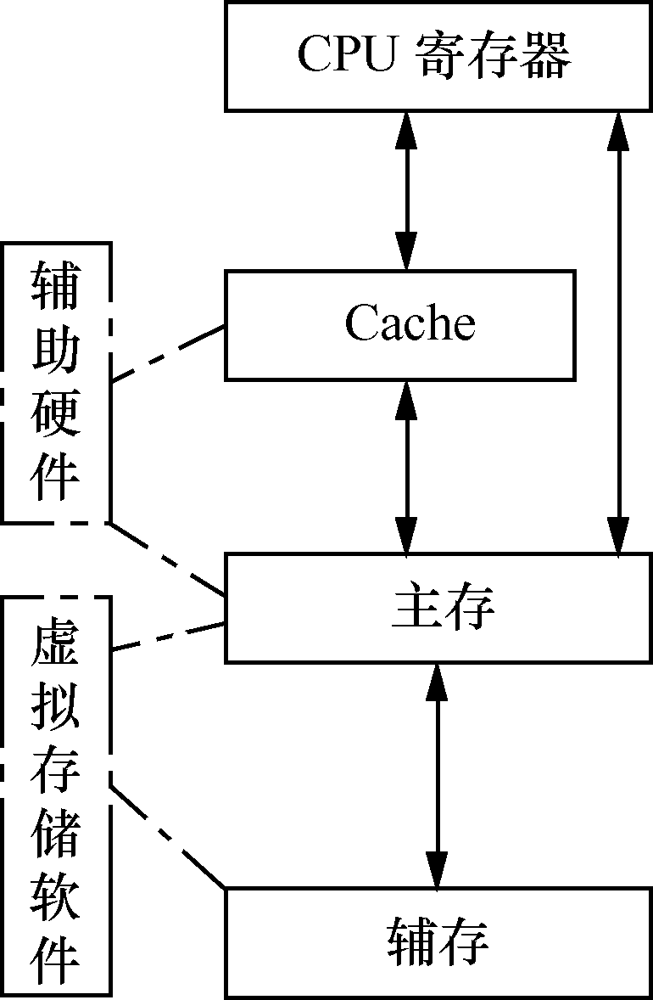
图6-1 存储器的分级结构

Slide 10
表6-1 存储器的体系结构
位 置 | 层 次 | 速 度 | 价 格 | 容 量
CPU内 | 寄存器、Cache | 高 低 | 高 低 | 小 大
主板内 | Cache、主存储器
主板外 | 磁盘、光盘等
离线 | 磁带

Slide 11
存储器是计算机不可缺少的组成部分。程序和数据输入计算机后，都是存放在存储器中的。在程序的执行过程中，存储器记录下处理结果，当其他部件需要时，再从中取出。
存储器容量的大小，已经成为衡量一个计算机系统能力的重要指标。存储器容量越大，存储的信息越多，计算机的功能就越强。
另外，由于计算机操作大部分是和存储器交换信息，因此，存取速度是影响计算机运算速度的重要因素之一。
事实上，计算机的存储器就是在争取扩大容量、加快速度、缩小体积、降低成本的过程中发展的。为了提高速度，在CPU和主存间采用了高速缓冲存储技术。为了扩大CPU可以直接访问的存储空间，采用了虚拟存储技术。
本章的随后小节将介绍主存储器技术、高速缓冲存储技术以及虚拟存储技术。

Slide 12
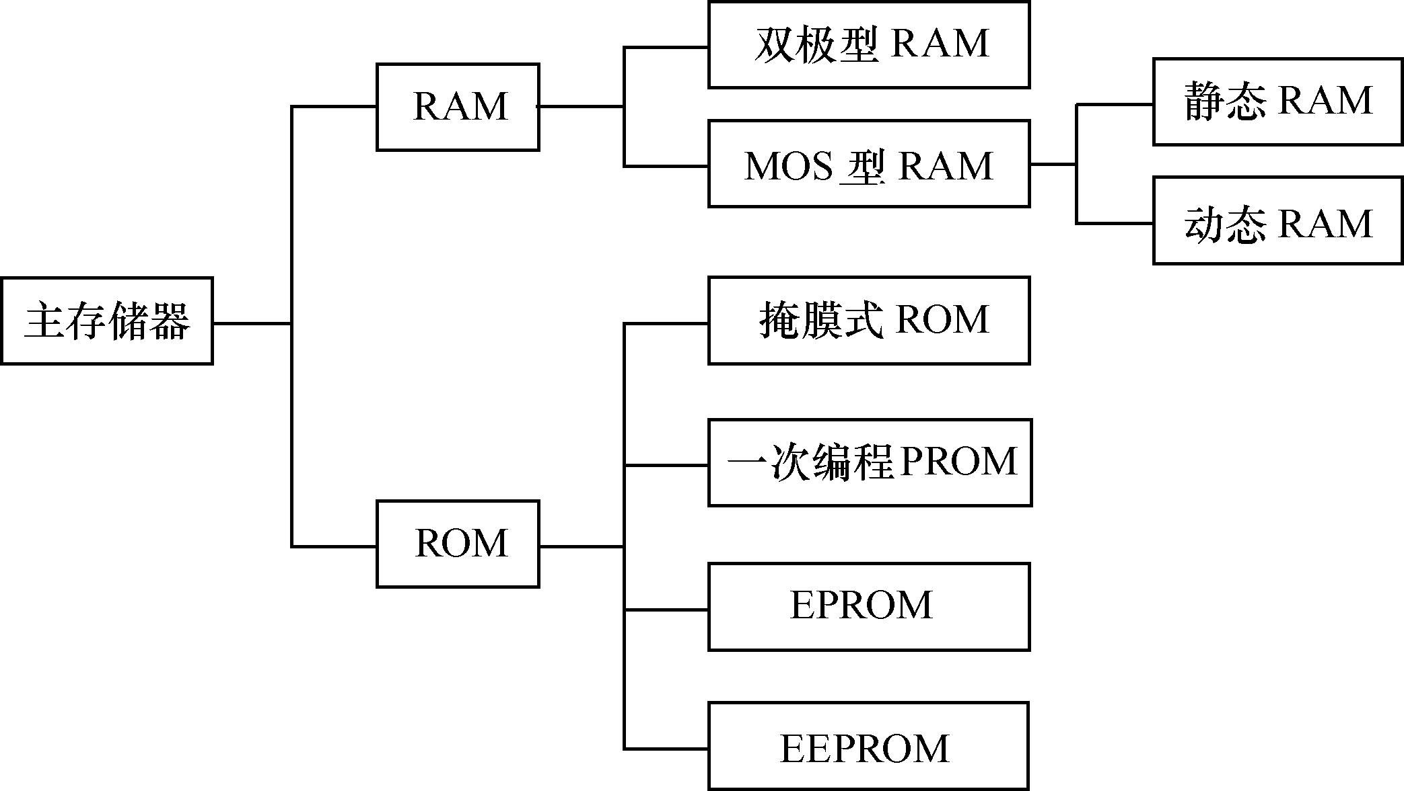
6.2 主存储器
图6-2 主存储器的分类

Slide 13
一、RAM的分类
1、双极型（Bipolar） RAM
双极型RAM的集成度低，单片容量小，功耗大，成本高，因此，仅用于某些高性能微处理器系统中作为高速缓冲存储器，如CACHE

Slide 14
2、MOS型RAM
MOS型RAM具有功耗低、集成度高、单片容量大的特点，但存取速度则较慢 。
MOS型RAM又可以分为静态RAM（Static RAM）和动态RAM（Dynamic RAM）两种

Slide 15
二、ROM的分类
ROM器件的功能是只许读出，不许写入，一旦有了信息，就不能轻易改变，也不会在掉电时丢失，所以它只能用在不需要经常对信息进行修改和写入的地方。

Slide 16
根据其中信息的存储方法，ROM可以分为4种：
  掩膜ROM
  可编程ROM（Programmable ROM）
  可擦除、可编程ROM（Erasable PROM）
  可电擦除的、可编程ROM（Electrically Erasable PROM）

Slide 17
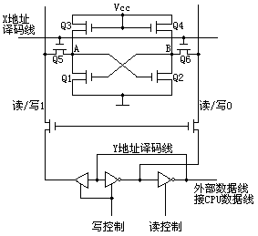
三、静态RAM
Q₇
Q₈
图6-3 静态RAM存储单元电路

Slide 18
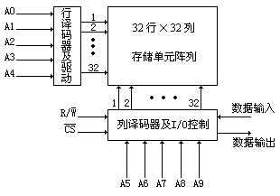
    图6-4是一个1K×1位的静态RAM器件的组成框图。该器件总共可以寻址1024个单元，每个单元只存储一位数据。若存储容量较小，可以将该RAM芯片的单元阵列直接排成所需要位数的形式，每一条行选择线（X选择线）代表一个字节，每一条列选择线（Y选择线）代表字节的一个位，故通常把行选择线称为字线，而列选择线称为位线。
图6-4 典型RAM示意图

Slide 19
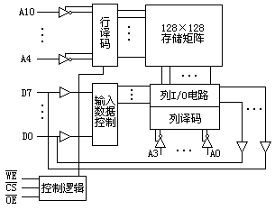
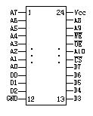
  静态RAM的例子
    1、Intel 6116是CMOS静态RAM芯片，属双列直插式、24引脚封装。它的存储容量为2K×8位，其引脚及功能框图如图6-5所示。
引脚图
方框图
图6-5 Intel 6116

Slide 20
    数据的读出或写入将由片选信号CS、写允许信号WE以及数据输出允许信号OE一起控制。
    在写入时，地址线A0～A10送来的地址信号经译码后选中某个存储单元（共有8个存储位）。此时控制信号的状态为：CS=0，OE=1，WE=0，芯片即进行写入操作：左边的8个三态门打开，从D0～D7端输入的数据经三态门和输入数据控制电路，再写入到存储单元的8个存储位中。读出时，地址选中某个存储单元的方法和写入时一样。但是，控制信号的状态应为：CS=0，OE=0，WE=1，打开右边的8个三态门，被选中的单元其8位数据经I/O电路和三态门送到D0～D7输出。

Slide 21
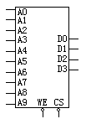
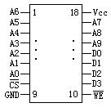
    2、Intel 2114是一个容量为1024×4位的静态RAM ，Intel 2114是一个容量为1024×4位的静态RAM其引脚和逻辑符号如图6-6所示。
引脚图
逻辑符号
图6-6 Intel 2114 引脚图和逻辑符号

Slide 22
  （四）静态RAM与CPU的连接
    进行静态RAM存储器模块与CPU的连接电路设计时，需要考虑下面几个问题：
      1、CPU总线的负载能力
      2、时序匹配问题
      3、存储器的地址分配和片选问题
      4、控制信号的连接

Slide 23
用Intel 2114芯片组成2K RAM系统的例子，系统总线为8088CPU总线，即20根地址线，8根数据线及其他控制线。2114 1K×4位/片大小的芯片，故组成2K的RAM系统需要4片，两片为一组，每组大小为1K字节。规定扩展模块的物理地址要从4C000H开始，那么存储模块的物理地址范围则是4C000H～4C7ffH。 连接图如图6-7所示。

Slide 24
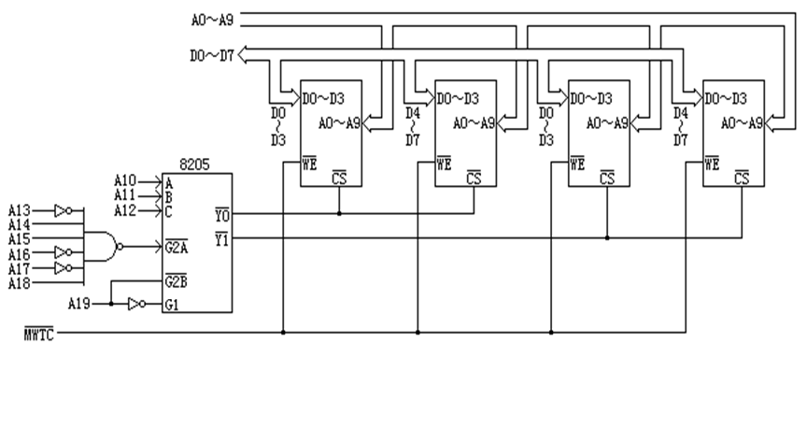
图6-7 存储模块连接图

Slide 25
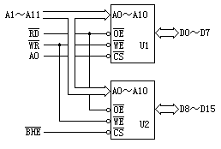
  图6-8所示为2K字的读写存储器子系统。图6-6 两片2128组成2K字数据存储器。 在该系统中，存储芯片选用静态RAM2128（2K×8位）。该存储子系统接成最小组态，由两片2128构成2K字的数据存储器模块。8086可以通过程序从存储器中读取字节、字和双字数据。
图6-8 2K字的存储模块

Slide 26
  注：8086有16根数据线可以同时传送16位数据（字操作,使用AD0～AD15），也可以只传送8位数据（字节操作，使用AD0～AD7或AD8～AD15）。仅A0为低电平时，CPU使用AD0～AD7，这是偶地址字节操作；仅为低电平时，CPU使用AD8～AD15，这是奇地址字节操作。若和A0同时为低电平时，CPU对AD0～AD15操作，即从偶地址读写一个字，是字操作；如果字地址为奇地址，则需要两次访问存储器。如表6-2所示

Slide 27
表6-2 BHE A0 编码含义
BHE A0 | 操作 | 总线使用情况
0 0 0 1 1 0 | 从偶地址开始读/写一个字 从奇地址开始读/写一个字节 从偶地址开始读/写一个字节 | AD₁₅---AD₀ AD₁₅---AD₈ AD₇---AD₀
0 1 1 0 | 从奇地址开始读/写一个字 | AD₁₅---AD₈ （低字节） AD₇---AD₀ （高字节）

Slide 28
  一个静态RAM模块设计的例子。后一页图为模块的接口。模块的总容量为16K字节，选用的存储器件是8片Intel 6116芯片，单片容量为2K×8位。假定CPU选8086，而且工作在最大组态，因而，存储器件阵列必须分为高字节库部分和低字节库部分。高字节库的寻址由BHE控制，低字节库的寻址则由A0控制。

Slide 29
  假设系统原来已经配备128K字节的RAM存储器，其物理地址从0000H开始，而所要设计的16K字节RAM模块作为对原有存储器的扩展，其物理地址与原有RAM存储器地址相连接 。因此，16K字节模块的地址空间范围是：20000H～23FFFH。可见，该模块内的任一个单元地址的高6位，即A19～A14，应为001000。

Slide 30
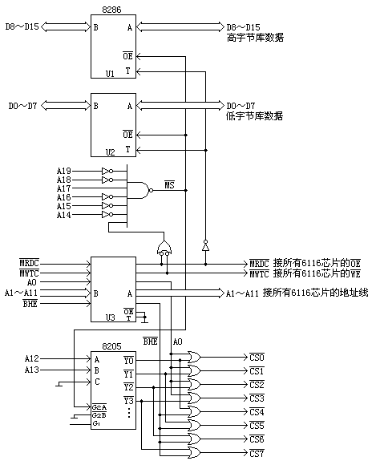
图6-9 16K字节模块与系统总线的接口

Slide 31
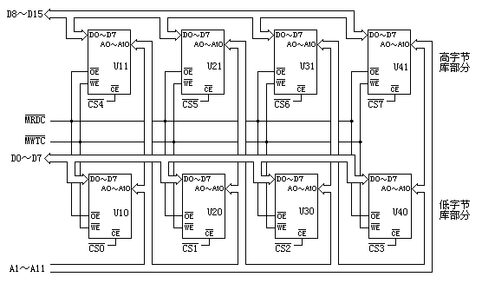
图6-10 16KB 模块存储器阵列

Slide 32
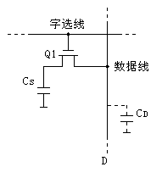
二、动态RAM
高密度 低功耗
内存储器的主要器件
1、单管动态
基本存储电路
由T1管和寄生电容Cs组成。写入时，使字选线上为高电平，Q1管导通，待写入的信息由位线D（数据线）存入Cs。读出时，同样使字选线为高电平，T1管导通，则存储在Cs上的信息通过T1管送到位线D上，再通过放大，即可得到存储信息。

Slide 33
2、动态RAM的例子
  Intel 2118芯片
    Intel 2118芯片是采用HMOS工艺制作的16K×1位的DRAM芯片，使用单管动态基本存储电路，单一+5V电源供电，最大的工作/维护功耗为150/11mW，所有的输入、输出引脚都与TTL电平相容。Intel 2118的结构框图如图6-12所示。

Slide 34
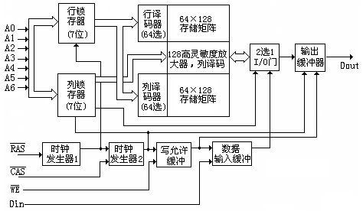
图6-12 Intel 2118芯片的结构框图

Slide 35
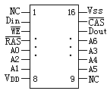

    2118内部结构把16K×1位的存储体安排成128×128矩阵，采用双译码方式，行译码需要7根地址线，列译码也需要7根地址线，表面上16K的存储器实现寻址则需要14根地址线，但是2118对外仅有7条地址线可以使用，其巧妙在于2118内部使用选通线RAS和CAS来解决地址引脚复用问题。
表6-3 Intel 2118的引脚名称
图6-13 Intel 2118的引脚图

Slide 36
Intel 2164 (64K ×1位）
Nc
Din
WE
RAS
A2
A1
A0
GND
1 16
2 15
3 14
4 13
5 12
6 11
7 10
8 9
Vcc
CAS
Dout
A6
A3
A4
A5
A7
RAS行地址选通
CAS 列地址选通
2164引脚图

Slide 37
Intel 2164芯片是64K×1位DRAM芯片，读/写周期为300ns,存取时间为150ns,仍采用16条引脚的双列直插式封装， 芯片内部的65536 个存储单元被分为四组。由于内部这种分组排列，且再生时四组的同一行同时刷新，于是在2ms的刷新周期里需要再生的行数仍为128，再生地址仍为7位（A6～A0）。再生期间，A7的状态对再生不产生任何影响。16位地址是分时锁存的。

Slide 38
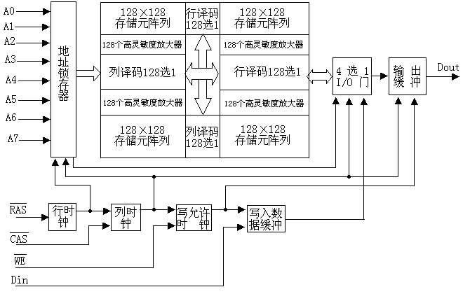
图6-14 Intel 2164芯片内部结构框图

Slide 39
4、动态存储器的刷新方式
按照再生操作的时间位置关系，可分为：
集中刷新
分散刷新
透明刷新

Slide 40
集中刷新——将2ms的刷新周期划分为两部分，前一部分由CPU对存储器进行正常的读/写操作，后一部分暂停CPU，对存储器的读/写操作，集中完成所有行的再生操作。
分散刷新——每隔一定的时间（刷新周期/新行数）刷新一行，可避免CPU较长时间不能访问存储器的问题。
透明刷新——指在进行再生操作不影响CPU对存储器的访问，CPU没有等待时间。透明刷新也是一种分散刷新。

Slide 41
6.2.4 只读存储器ROM
一、掩膜式ROM
  掩模式ROM中信息是厂家根据用户给定的程序或数据对芯片图形掩模进行两次光刻而确定的。这类ROM可由二极管。双极性晶体管和MOS型晶体管构成，每个存储单元只用一个耦合元件，集成度高，MOS型ROM功耗小，但是速度较慢，微型计算机系统中用的ROM主要是这种类型。双极性ROM速度比MOS型快，但功耗大，只用在速度要求较高的系统中。

Slide 42
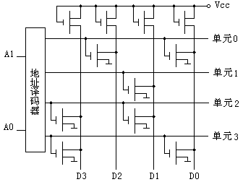
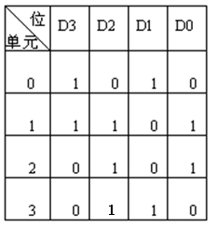
    图6-15是一个简化了的4×4位MOS型ROM，它有A1和A0两条地址选择线，译码后有四种状态，可选中4个单元，每个单元又有4个输出。每个单元的输出结果如图6-16所示.
图6-15 掩膜式ROM表示图
图6-16 掩模式ROM内容

Slide 43
A1 | A0 | D3 | D2 | D1 | D0
0 | 0 | 0 | 1 | 1 | 0
0 | 1 | 1 | 0 | 0 | 1
1 | 0 | 0 | 0 | 0 | 0
1 | 1 | 0 | 0 | 0 | 0
A0
译
码
器
A1
D3 D2 D1 D0
二极管组成的ROM举例

Slide 44
二、可编程ROM
  为了克服上述掩模式MOS ROM芯片不能修改内容的缺点，设计了一种可编程的只读存储器PROM（Programmable ROM），用户在使用前可以根据自己的需要编制ROM中的程序。

Slide 45
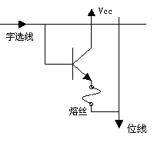
    熔丝式PROM的存储电路如右图所示，这种PROM采用可熔金属丝串联在三极管的发射极上，熔丝可以使用镍铬丝或多晶硅制成。
图6-17 熔丝式PROM存储单元

Slide 46
三、可编程、可擦除ROM
  实现EPROM的技术式浮栅雪崩注入式技术，信息存储由电荷分布决定，MOS管的栅极被SiO2包围，称为浮置栅，控制栅连到字线。平时浮置栅上没有电荷，若控制栅上加正向电压使管子导通，则ROM存储信息为1。

Slide 47
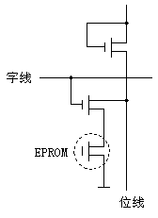
  EPROM的存储单元电路原理图如6-18所示。
图6-18 EPROM 电路原理图

Slide 48
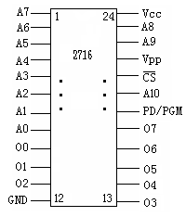
  （一）Intel 2716芯片
    Intel 2716是16K（2K×8位）的EPROM，它在5V的单电源下正常工作，其存储时间为450ns
图6-19 Intel 2716引脚图

Slide 49
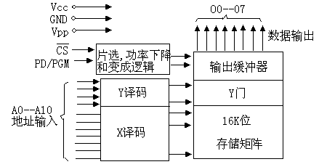
  图6-20为2716结构框图，图中有11条地址线，其中7条用于X译码，产生128条行选择线，4条用于Y译码，产生16条列选择线。因为2716有8位数据输出，故有8个Y译码器，地址选择线并联在一起，产生8位输出数据，组成128×128的存储矩阵。
图6-20 2716结构框图

Slide 50
表6-4 2716的工作方式
引脚 方式 | PD/PGM | CS | Vpp | Vcc | 输出状态
读 | 低 | 低 | +5V | +5V | 输出
未选中 | 无关 | 高 | +5V | +5V | 高阻
功率下降 | 高 | 无关 | +5V | +5V | 高阻
编程 | 由低到高脉冲 | 高 | +25V | +5V | 输入
程序检验 | 低 | 低 | +25V | +5V | 输出
程序阻止 | 低 | 高 | +25V | +5V | 高阻

Slide 51
（二）2764
  Intel 2764就是一片高集成度的EPROM芯片，它的容量为8K×8位，最大的读出时间范围是200～450ns，引脚数与2716相同，都是24引脚。2764与2716不同的地方除了容量以外，还有其8种的工作方式。

Slide 52
表6-5 2764的工作方式
引脚 方式 | PGM | CS | OE | A₉ | V_{PP} | V_{CC} | 输出状态
读 | 高 | 低 | 低 | 无关 | +5V | +5V | 输出
输出禁止 | 高 | 低 | 高 | 无关 | +5V | +5V | 高阻
功率下降 | 无关 | 无关 | 无关 | 无关 | +5V | +5V | 高阻
程序阻止 | 无关 | 高 | 无关 | 无关 | +25V | +5V | 高阻
编程 | 低 | 低 | 高 | 无关 | +25V | +5V | 输入
Intel编程 | 低 | 低 | 高 | 无关 | +25V | +5V | 输入
程序检验 | 高 | 低 | 低 | 无关 | +25V | +5V | 输出
Intel标识符 | 高 | 低 | 低 | 高 | +5V | +5V | 编码

Slide 53
（三）Intel 27128芯片
  27128的单片容量为16K ×8位，存取时间为250ns，使用单一的+5V电源，CE为高电平则芯片未被选中，这时其功耗为有效状态（CE为低电平）时的1/3。

Slide 54
表6-6 27128的工作方式
引脚 模式 | CE | OE | PGM | V_{PP} | V_{CC} | 输出
读 | 低 | 低 | 高 | +5V | +5V | DOUT
后备（功率下降） | 高 | 无关 | 无关 | +5V | +5V | 高阻
编程 | 低 | 无关 | 低（50ms） | +21V | +5V | DIN
程序检验 | 低 | 低 | 高 | +21V | +5V | DOUT
程序阻止 | 高 | 无关 | 无关 | +21V | +5V | 高阻

Slide 55
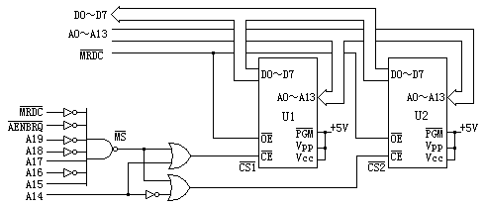
图6-22是一个由两片27128组成32K字节ROM模块的例子。假设是8088CPU系统，模块的地址空间28000H~2FFFFH，则该模块的选择信号MS应由A19~A15译码产生。
图6-22 由两片27128组成32K字节ROM

Slide 56
    最后列出在使用EPROM芯片时的三点注意事项：
    1、在V_{PP}加有+25V或+21V电压时，不能插入或拨出EPROM芯片；
    2、加电时，必须先加Vcc=+5V，再加Vpp=+25V或+21V，关断时则应先断VPP，再断Vcc；
    3、当CS为低电平时，V_{PP}不能在低电平和+25V或+21V之间转换。

Slide 57
四、可电擦除的、可编程ROM
  EPROM尽管可以擦除后重新进行编程，但擦除时需要用紫外线光源，使用起来仍然不太方便。可电擦除的可编程ROM，简称EEPROM，它的外形管脚与EPROM相似，仅是擦除过程不需要用紫外线光源。

Slide 58
表 6-7 2815的工作方式
信号端 | VPP | CS | OE | D₀～D₇
读方式 | +5V | 低电平 | 低电平 | 输出
写方式 | +21V | 高电平 | TTL高电平 | 输入
字节擦除方式 | +21V | 低电平 | TTL高电平 | TTL高电平
整体擦除方式 | +21V | 低电平 | +9V~+15V | TTL高电平

Slide 59
存储器空间的分配和使用
所有的x86 CPU在实模式下都提供20位地址，可寻址空间为1MB。这1MB内存空间是如何分配的呢？本节以IBM PC/XT为例，介绍这1MB内存空间的分配。IBM PC/XT是以8088 为CPU，但该分配方案适用于所有x86 CPU在实模式下的内存分配。
IBM PC/XT中1MB内存空间的分配如图6-23所示。

Slide 60
00000H
256KB RAM
（系统板）
3FFFFH
RAM
640KB
40000H
384KB RAM
（扩展板）
9FFFFH
A0000H
128KB RAM
保留（包括显存）
保留
128KB
BFFFFH
C0000H
198KB ROM
扩展板
EFFFFH
F0000H
16KB（可在系统板上扩展）
F5FFFH
ROM
256KB
F6000H
32KB BASIC解释程序
FDFFFH
FE000H
8KB BIOS
FFFFFH
图6-23 IBM PC/XT的内存分配

Slide 61
存储器的新技术
一、DRAM技术
  内存条主要由DRAM组成，所以内存条的发展主要体现在DRAM的技术发展上。DRAM技术的发展经历了FPM DRAM、EDO DRAM、SDRAM、RDRAM、DDR SDRAM以及最新推出的DDRII SDRAM。

Slide 62
SDRAM
SDRAM是Synchronous Dynamic Random Access Memory（同步动态随机存储器）的简称，SDRAM采用3.3v工作电压，带宽64位，SDRAM将CPU与RAM通过一个相同的时钟锁在一起，使RAM和CPU能够共享一个时钟周期，以相同的速度同步工作，与 EDO内存相比速度能提高50％。SDRAM基于双存储体结构，内含两个交错的存储阵列，当CPU从一个存储体或阵列访问数据时，另一个就已为读写数据做好了准备，通过这两个存储阵列的紧密切换，读取效率就能得到成倍的提高。SDRAM不仅可用作主存，在显示卡上的显存方面也有广泛应用。

Slide 63
二、闪速存储器（Flash）
  闪速存储器是当前存储技术中发展最快的一种，它几乎拥有上述提到的所有优点：存储密度高、成本低、非易失性、快速（读取，而非写入）以及电可擦性等。这些优点使其广泛地运用于各个领域，包括嵌入式系统，如PC及外设、电信交换机、蜂窝电话、网络互联设备、仪器仪表和汽车器件，同时还包括新兴的语音、图像、数据存储类产品，如数字相机、数字录音机和个人数字助理（PDA）。

Slide 64
  从应用的角度来看，Flash和EEPROM技术十分相似，主要区别是Flash存储器使用块存储技术，即Flash一次擦写一个扇区，而不是一个字节一个字节地擦写。Flash相对于传统的存储器主要的优势为：
  （1）不挥发性，相对于SRAM，Flash不需后备电源来保持信息；
  （2）易更新性，Flash具有直接电可擦写功能；
  （3）高可靠性，Flash一般都可以重复擦写1~10万次，有的甚至达到100万次，数据通常可以保存超过十年。

Slide 65
6.3 虚拟存储器
在保护模式下，80x86CPU支持虚拟存储器的功能，一个任务可运行多达16K个段，每个段最大可为4GB，故一个任务最大可达64TB的虚拟地址。
保护模式下运行的程序分为4个特权等级：0、1、2、3，操作系统核心运行在最高特权等级0；用户程序运行在最低特权等级3。
本小节以80386中的虚拟存储器管理机制为例来介绍虚拟存储器技术。

Slide 66
80386的主要特性
80386微处理器的体系结构
灵活的32位微处理器，提供32位的指令。
提供32位外部总线接口，最大数据传输速率为32Mbps。
具有片内集成的存储器管理部件MMU，可支持虚拟存储和特权保护 。
具有实地址方式、保护方式和虚拟8086方式。
具有极大的寻址空间。
通过配用数值协处理器可支持高速数值处理。
在目标码一级与8086、80286芯片完全兼容。

Slide 67
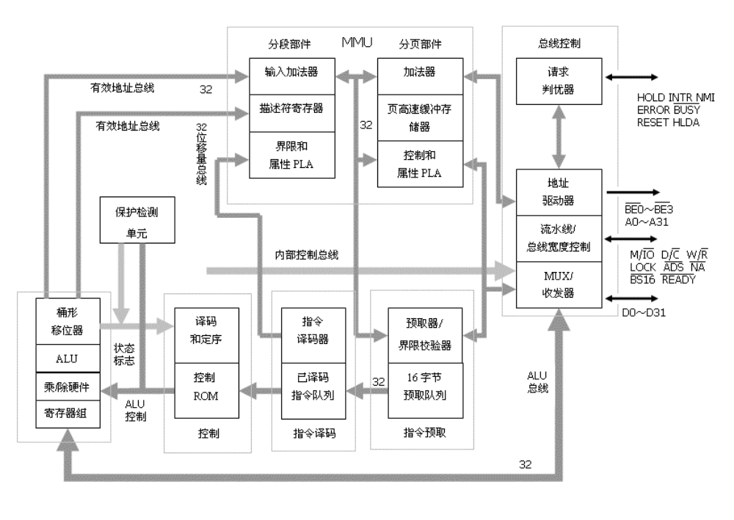
80386微处理器的功能结构

Slide 68
8086到80386的改进：
16位寄存器发展为32位寄存器；
增加了保护方式；
引入了多任务、任务切换的概念；
引入了四级特权机制，程序能在不同特权间切换；
引入了存储器管理单元MMU；
增加了新指令。

Slide 69
80386的寄存器结构
80386中共有7类32个寄存器，它们是：
通用寄存器：EAX，EBX，ECX，EDX，ESP，EBP， ESI，EDI
段寄存器：CS，DS，ES，SS，FS，GS
指令指针和标志寄存器：EIP，EFLAGS
控制寄存器：CR0，CR1，CR2，CR3
系统地址寄存器：GDTR，LDTR，IDTR，TR
调试寄存器：DR0，DR1，DR2，DR3，DR4，DR5，DR6，DR7
测试寄存器：TR6，TR7 。

Slide 70
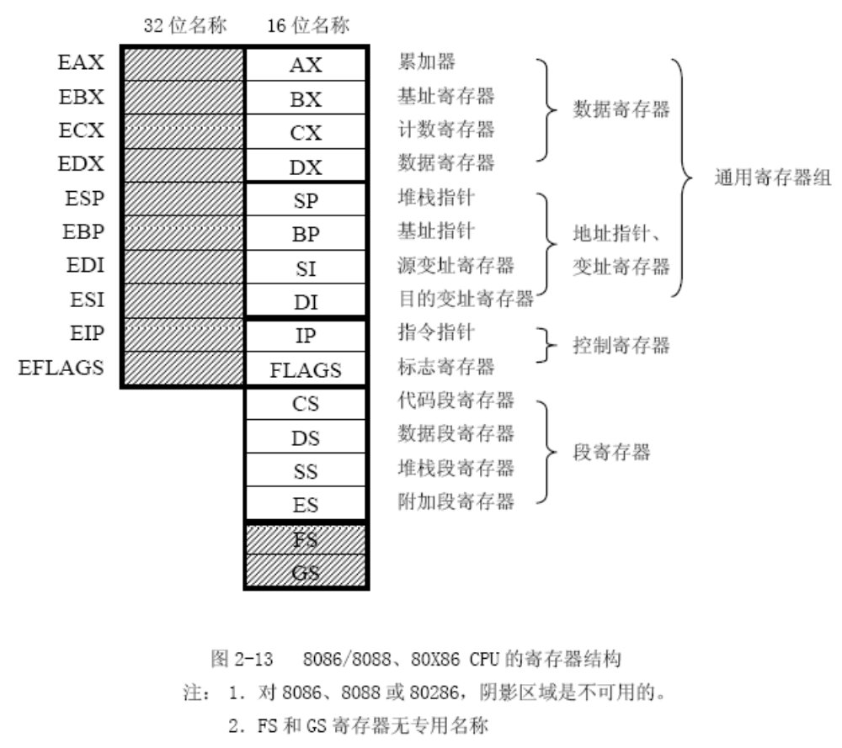
80386的寄存器结构

Slide 71
80386的工作方式
实地址方式：系统启动后，80386自动进入实地址方式。此方式下，采用类似于8086的体系结构
保护方式 ：是指在执行多任务操作时，对不同任务使用的虚拟存储器空间进行完全的隔离，保护每个任务顺利执行。
虚拟8086方式 ：是指一个多任务的环境，即模拟多个8086的工作方式。

Slide 72
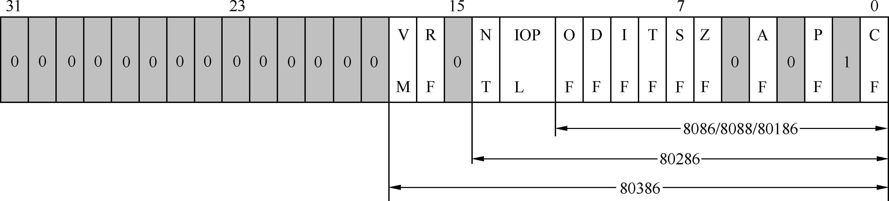
VM：虚拟8086方式标志（Virtual 8086 Model），在保护模式下将该位置为1时，80386处理器进入虚拟8086模式；将该位清除则返回保护模式。该标志位只能在任务切换时设置。
图2-13 80386标志寄存器

Slide 73
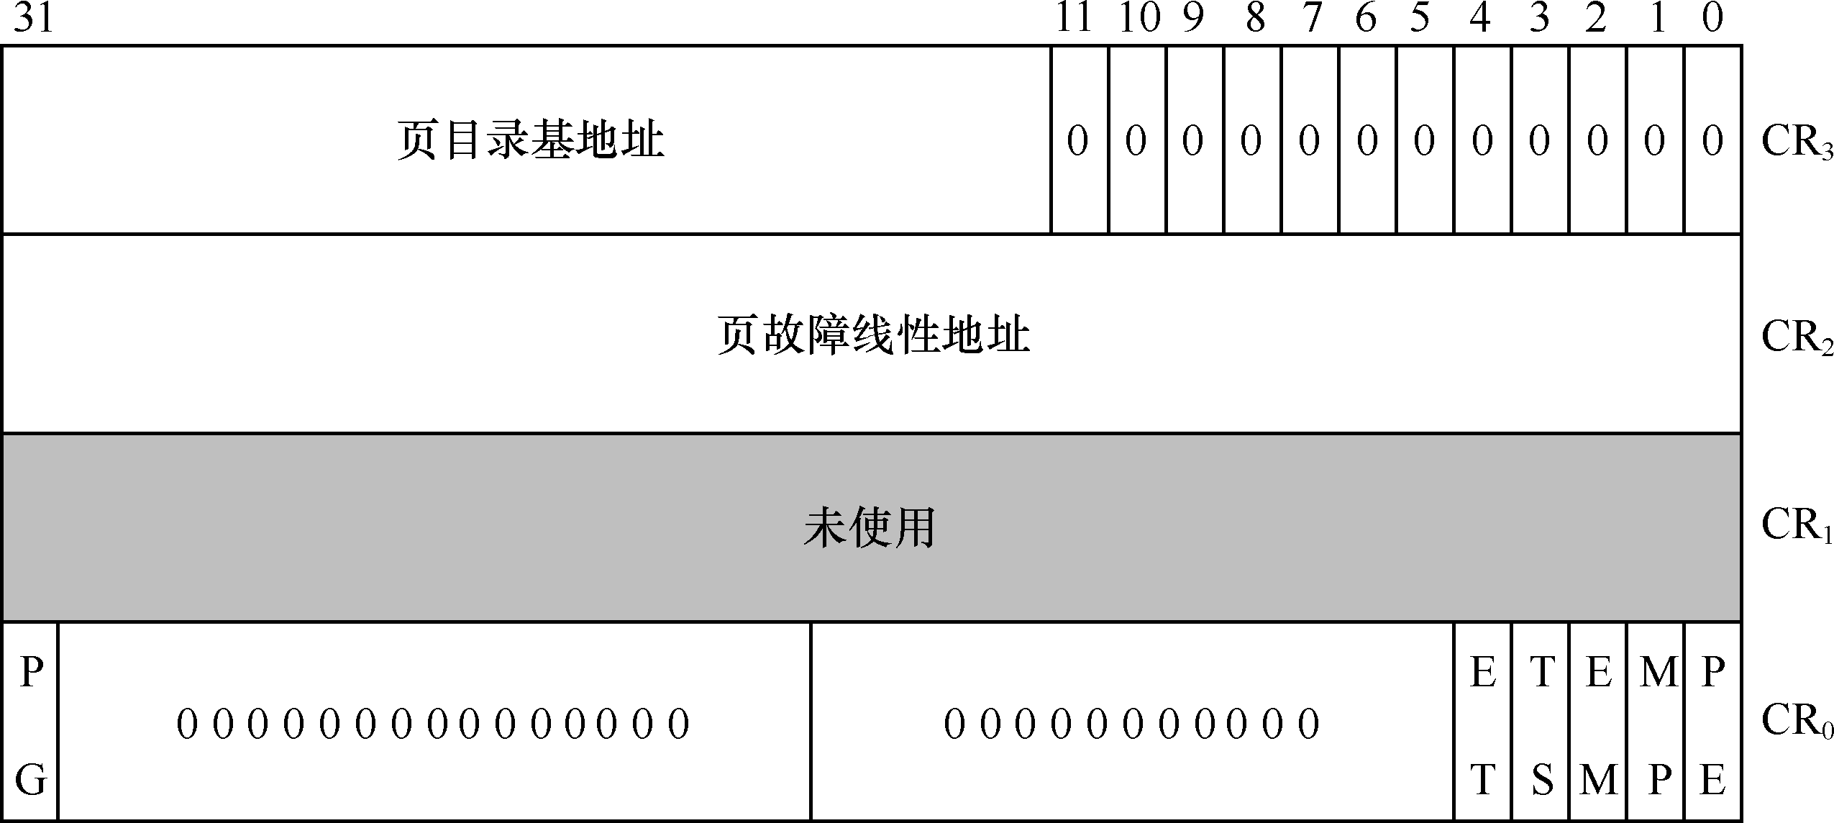
图2-14 80386控制寄存器

Slide 74
80386中利用存储管理单元（Memory Management Unit，MMU）实现段页式虚拟存储器管理机制。
存储管理单元由分段部件和分页部件组成。
分段部件管理逻辑地址空间，主要将逻辑地址转换为线性地址。
分页部件则将此线性地址映射到物理地址。
如果没有启用分页机制，那么线性地址与物理地址是相同的；启用了分页机制，线性地址与物理地址可能相同，也可能不同。

Slide 75
控制寄存器CR₀中的位0是保护允许位（Protect Enable，PE）。 PE=1，处理器进入保护模式，在保护模式下启用存储器的分段管理机制；PE=0，处理器进入实模式，此时的80386处理器相当于一个快速的8086处理器，能访问的存储器空间只有1MB。
控制寄存器CR₀中的位31是分页允许位（Paging Grant，PG），在保护模式下，PG控制分页管理机制。PG=0，禁用分页管理机制，此时分段管理机制产生的线性地址直接作为物理地址使用；PG=1，启用分页管理机制，此时线性地址经分页管理机制转换为物理地址。
表2-4 PE和PG位组合选择处理器工作方式
PG | PE | 处理器工作方式
0 | 0 | 实模式，和8086兼容
0 | 1 | 不分页保护模式，禁用分页机制，有分段但无分页
1 | 0 | 非法组合（注：只有保护模式下才能分页）
1 | 1 | 保护模式，启用分页机制，既有分段也有分页，也称为真正的保护模式

Slide 76
6.3.1 分段管理机制
1．描述符
在保护模式下，段寄存器中存放的是段选择子（Selector），不再是段基址。
段选择子用于选择描述符表内的一个描述符，描述符为8个字节，它描述了存储器段的位置、长度和访问权限，因此段值实际上是由段寄存器间接提供的。
80386描述符的基本定义如图6-24所示。

Slide 77
分段管理机制
基地址(B31-B24)
G
D
0
AV
界限（L19-L16）
访问权限
基地址（B23-B16）
基地址（B15-B0）
界限（L15-L0）
图6-24 80386描述符
15 3 2 1 0
选择子
TI
RPL
图6-25 段选择子

Slide 78
段寄存器可以访问两个描述符表，通过段选择子的TI位选择：当TI=0时选择全局描述符表，当TI=1时选择局部描述符表。全局描述表包含适用于所有程序的段定义，局部描述符表通常用于某一程序或任务。每个描述符表包含8192个描述符，所以应用程序可以通过2个描述符表访问16384个描述符，每个描述符表对应一个存储器段。每个应用程序最多可访问16384个段。

Slide 79
每个描述符长8个字节，所以描述符表的长度为8B×8192=64KB。
描述表的基地址（Base Address）部分指示存储器段的开始地址。80386中，基地址为32位，允许段起始于4GB存储器的任何地方。
界限（Segment Limit）字段指示该段中最大偏移地址，相当于指定一个存储器段的大小。如果某个段起始于存储器00F0 0000H地址，结束于00F0 00FFH地址，则其基地址是00F0 0000H，界限是000FFH。
在描述符中，通过G字段（粒度值：Granularity bit）来表示段长度的单位。
如果G=0，段长度以字节为单位，即描述符中界限字段直接解释为段界限，20位的界限表示范围为00000HB~FFFFFHB；
如果G=1，段长度则以页为单位，即界限字段乘以4K才是实际界限范围，即20位的界限允许的段界限范围为4KB-4GB，以4KB为单位增加。
所以80386处理器的存储段长度为1B~1MB之间或者4KB~4GB。

Slide 80
描述符中各字段定义为：
基地址（B31-B0）：定义存储器段在4GB物理地址空间的起始段地址。
② 界限（L19-L0）：定义段的界限（即长度），如果G=0，段长度以字节为单位,段的长度可以为1B~1MB；如果G=1，段的长度以4KB为单位,可以为4KB~4GB。
③ G（Granularity）粒度位：用于确定段界限的长度单位，它与界限一起确定段的长度。
④ D：选择寄存器宽度。如果D=0，寄存器宽度为16位；如果D=1，寄存器的宽度为32位。在实模式下，总是假定寄存器宽为16位，因此引用32位寄存器或指针的指令必须加前缀。在汇编语言中，在SEGMENT语句后加附加U16或U32伪指令可以控制设置D位。
⑤ AV（Available）：可以由操作系统以适当的方式使用，通常用来表示描述符所描述的段是可用的。在一些系统，这一位与交换内存相关。
⑥ 访问权限：因为描述符的种类不同而定义不同，具体内容将在后面描述。

Slide 81
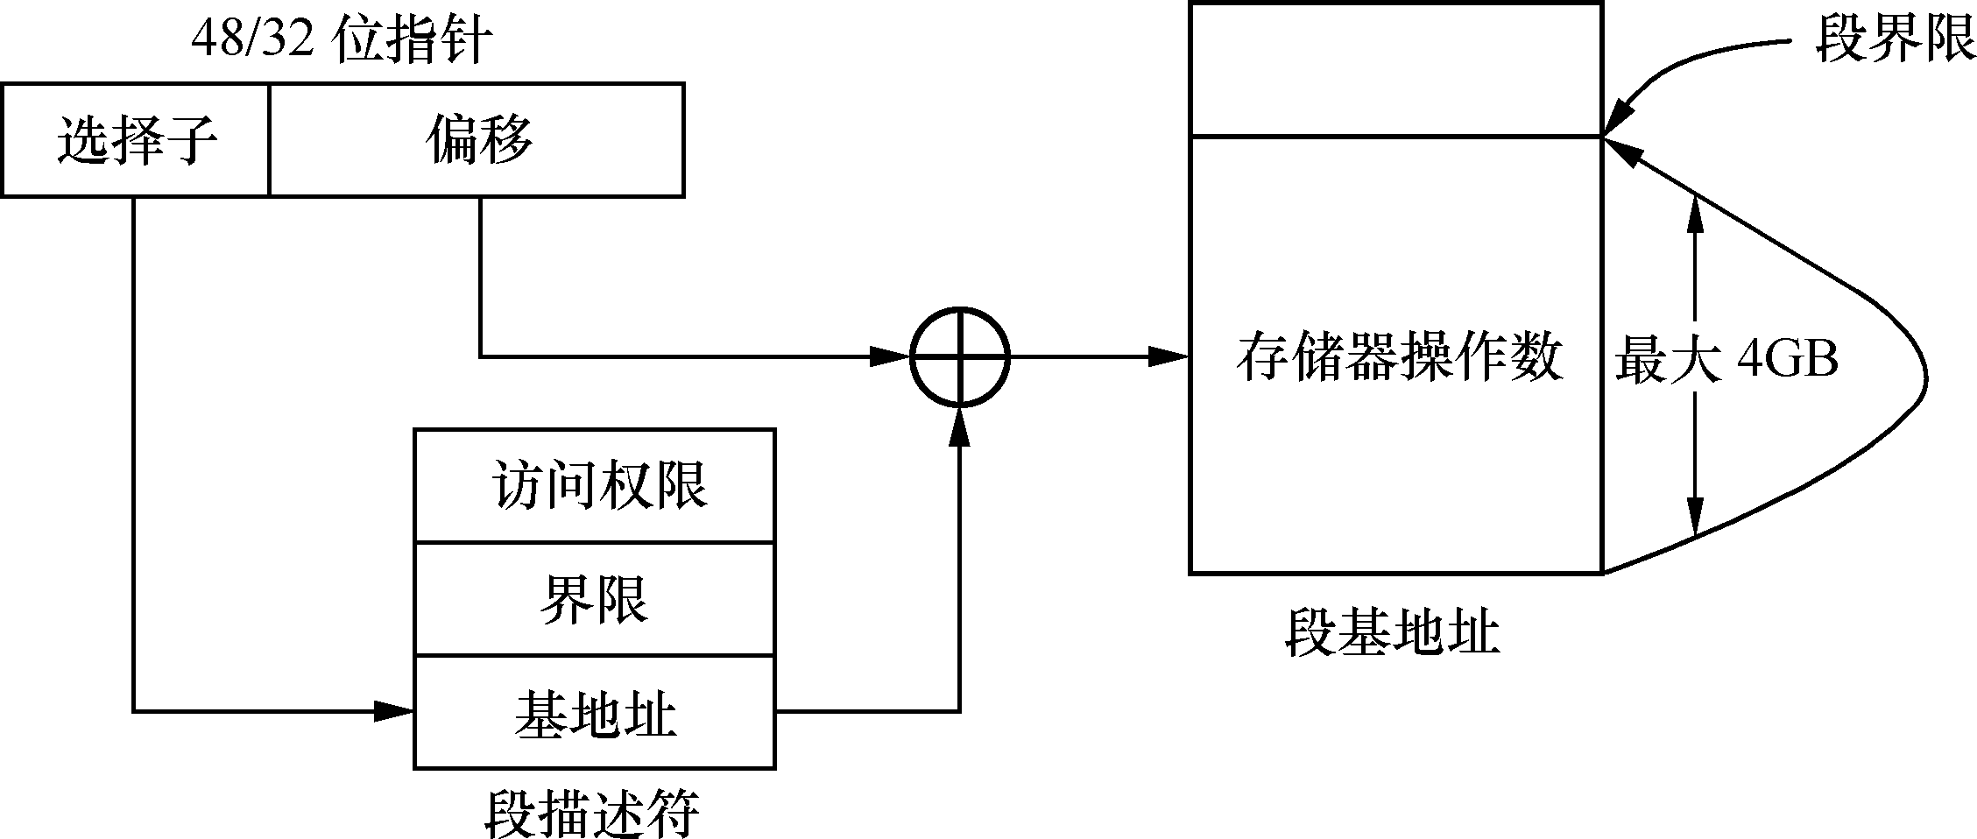
注：48/32位指针为逻辑地址
（如：CS:EIP—48位，CS:IP—32位）
图6-26 利用选择子与描述符寻址存储器段

Slide 82
段描述符
段描述符中，访问权限字段被用来指示该描述符所描述的数据段、堆栈段及代码段的工作属性。段描述符的格式定义如图6-27所示。

Slide 83
基地址(B31-B24) |  |  |  |  |  |  | G | D | 0 | AV | 界限 （L19-L16）
P | DPL | S=1 | E=0 | ED | W | A | 基地址（B23-B16）
 |  |  | E=1 | C | R
基地址（B15-B0）
界限（L15-L0）
图6-27 80386段描述符

Slide 84
访问权限字段（阴影部分）的定义如下：
P（Present）：存在位，P=1表明该段在主存中；P=0表明该段不在主存中，描述符没有定义，如果通过该描述符访问段，会产生类型11中断。
DPL（Descriptor Privilege Level）：用来设置描述符的特权级。
S（Segment）：段位，S=0表明描述符是系统描述符；S=1表明描述符是代码段或者数据段描述符。
E（Executable）：可执行位：
E=0为数据段
ED：扩展方向位，ED=0段向上扩展，即偏移值必须小于等于界限；
ED=1段向下扩展，即偏移值必须大于界限；
W：可写位，W=0数据不可写入；W=1数据可写入；
E=1为代码段
C：相容位，C==0忽略描述符的特权级；C=1遵循描述符的特权级；
R：可读位，R=0代码段不可读；R=1代码段可读。
A（Accessed）：访问位，A置位表明段已被访问过。

Slide 85
分页管理机制
80386中MMU增加了分页管理的功能，分页机制可以将线性地址转换为物理地址。
内存的分页管理
在保护方式下，控制寄存器CR0中PE=1（保护模式）时，可以通过设置PG位来控制分页机制是否启用：PG=1，分页机制启动；PG=0，则关闭分页机制。

Slide 86
分页机制把线性地址空间与物理地址空间都分成大小相同的块，这样的块称为页。
在80386中，页的大小为4KB。
MMU分页机制实现的功能是在线性地址的页与物理地址的页之间建立映射，实现线性地址到物理地址的转换。
如果没有启用分页机制，那么线性地址与物理地址是相同的；
启用了分页机制，线性地址与物理地址可能相同，也可能不同。
线性地址空间页的页码也是线性地址空间页的开始地址的高20位。

Slide 87
由于页的大小固定为4KB，4GB的物理地址空间可以划分为1M个页，而且要求每页开始地址必须是4K的倍数，所以低12位地址必须全是0，即页的32位开始地址具有“XXXX X000H”的形式，通常把高20位地址XXXXXH称为页码。线性地址空间页的页码也是线性地址空间页的开始地址的高20位。
页的大小是固定的，页的开始地址是4K的倍数，所以地址转换时低12位地址可以保持不变，也就是说线性地址与物理地址的页内低12位地址是相同的，所以地址转换只是把线性地址的高20位转换为物理地址的高20位。

Slide 88
在80386中，地址映射是分三级进行的，有两级的映射表。线性地址到物理地址映射过程中，第1级映射关系表称为页目录，存储在一个4KB的物理页中，包含了下一级页表的信息，共有1K表项；
第2级称为页表，每张页表大小也为4KB，存放在一个物理页中，每张页表也有1K表项，每一项对应着物理存储器中的一页。
线性地址到物理地址的转换过程如图6-29所示。

Slide 89
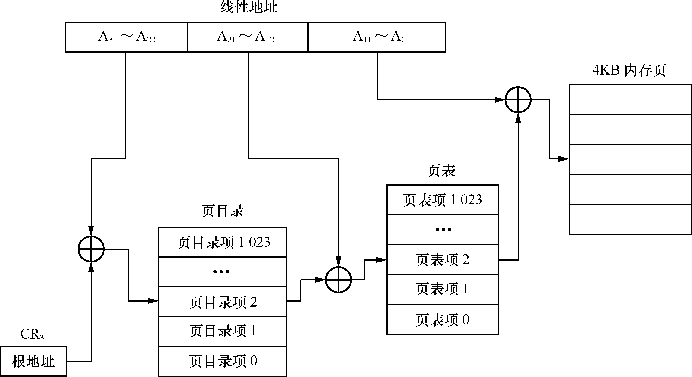
线性地址到物理地址的转换
图6-29 线性地址到物理地址的转换

Slide 90
页目录的起始地址（根地址）由控制寄存器CR₃给出，CR₃的高20位给出页目录的高20位地址，由于页目录表大小为4KB，所以CR₃低12位为0。
使用时，32位线性地址的高10位（A₃₁～A₂₂）作为页目录表的索引，在页目录表中寻址到对应的页目录项（假设为页目录项2），页目录项中的高20位指定了页表的基地址，可以在物理地址空间寻址到页表；然后利用线性地址中间10位（A₂₁～A₁₂）作为索引在页表中寻址对应的页表项（假设为页表项2），页表项中指定了页的基地址，以寻址到物理地址空间的一个页；最后利用线性地址的低12位（A₁₁～A₀）与页表项2提供的高20位作为物理地址高20位，构成32位的物理地址，寻址4GB物理地址空间的一个特定地址的存储单元，完成三级转换过程。

Slide 91
页的属性
由于页的开始地址低12位全为0，从线性地址到物理地址转换的过程中，每次指定页的基地址都只需要指定高20位即可，然而页目录与页表中每一项的长度都是32位，因此低12位的地址在转换过程中都另作他用。页目录与页表的格式相同，具体内容如图6-30所示。
基地址（A31-A12）
AVL
(3bit)
00
D
A
0 0
U/S
R/W
P
图6-30 页目录与页表的格式

Slide 92
图6-30中，各字段的含义（固定为0的位保留为以后处理器使用）如下。
① 基地址（A₃₁～A₁₂）：页起始地址的高20位。
② AVL：供软件自定义使用。
③ D（Dirty）：脏位，该位只在页表中起作用，当该页内容被修改后，D置位。
④ A（Accessed）：访问位，若该页被访问过，则A=1。
D和A位提供了本页的使用信息，可以用于跟踪页的使用情况，为替换算法和多机系统的实现提供了方便。
⑤ P（Present）：存在位。P=1，表明该页在主存中，可以进行地址转换；若P=0，需立即访问的页面不存在内存中，即出现页面故障，此时操作系统会将此页表/页从辅存中调入主存。

Slide 93
⑥ U/S（User/Supervisor）和R/W（Read/Write）：用户/系统位和读/写位，用于实现页的保护。80386有4个权限级别，级别0、1、2称为系统特权级，级别3称为用户特权级。
R/W=1时，页可读/写，执行；R/W=0时，页只能被读与执行，不能写；当处于系统特权级别时，忽略R/W的作用，即页总是可读写，可执行的。
U/S=1时，表项指明的页用户程序可以访问；U/S=0时，表项指明的页是系统特权级的页，用户程序不能访问，只能由处于系统特权级的程序访问。
R/W与U/S的定义如表6-8所示。

Slide 94
表6-8 R/W与U/S的定义
U/S | R/W | 用户特权级访问权限 | 系统特权级访问权限
0 | 0 | 无 | 读/写/执行
0 | 1 | 无 | 读/写/执行
1 | 0 | 读/执行 | 读/写/执行
1 | 1 | 读/写/执行 | 读/写/执行

Slide 95
6.3.3 转换后备缓冲器
我们知道，页目录和页表都放在主存，CPU访问内存的速度低于CPU指令执行的速度。当启动分页机制进行地址变换时，三级地址转换机制需要CPU对主存访问3次：先是访问页目录，再访问页表，最后才能访问目标内存单元。这将极大地降低微机系统的性能，为了解决这一问题，80386中引入了转换后备缓冲器（Translation Look-Aside Buffer，TLB）来提高启动分页机制时访问内存的性能。

Slide 96
TLB与80386中分页单元一起使用，TLB中保存了最近使用的页目录与页表项（页表中最常用的32项），以减少地址转换时查找存储器的次数。程序访问的内存线性地址到物理地址的转换过程大部分直接借助TLB中存储的内容即可完成，只有当TLB中没有存储相应的页目录或页表时才到内存中去访问。由于TLB是采用高速硬件进行地址变换的，因此速度可以很快，而对于一般程序而言，TLB的命中率约为98%，因此TLB可以大大提高分页机制的性能。

Slide 97
TLB和CPU里的一级、二级缓存之间不存在本质的区别，只不过前者缓存页表数据，而后两个缓存实际数据。
TLB在X86体系的CPU里的实际应用最早是从Intel的486CPU开始的，在X86体系的CPU里边，一般都设有如下4组TLB:
第一组：缓存一般页表（4K字节页面）的指令页表缓存（Instruction-TLB）；
第二组：缓存一般页表（4K字节页面）的数据页表缓存（Data-TLB）；
第三组：缓存大尺寸页表（2M/4M字节页面）的指令页表缓存（Instruction-TLB）；
第四组：缓存大尺寸页表（2M/4M字节页面）的数据页表缓存（Data-TLB）；

Slide 98
6.3.4 Pentium机中的虚拟存储管理技术
Pentium机的存储器管理单元与80386微处理器的存储单元是向上兼容的，其早期的许多特性基本未变，最主要的变化在于分页单元和新的系统存储器管理模式。

Slide 99
1．分页单元
80386微处理器及之前的微处理器，其分页单元的页面大小是4KB，而Pentium微处理器的分页机制可以工作在4KB或扩展到4MB的分页单元上。当控制寄存器CR₄中的第4位PSE＝1时，Pentium微处理器的页面大小为4MB。当PSE=0时，页面大小为4KB。采用4MB的分页单元时，如图6-31所示，线性地址由页目录项和偏移量两部分组成，没有了80386分页机制中的页表项。直接使用页目录项来寻址4MB的存储页，线性地址的第12～21位保留为0。
图6-31 Pentium微处理器的分页单元

Slide 100
采用页面大小为4MB的工作方式，可以极大地减少内存用量。若采用4KB大小的分页单元，要将4GB的存储器完全分页，需要大约4MB的内存来存储页表。在Pentium微处理器中采用了4MB大小的分页单元，可直接使用页目录项寻址4MB的单一页表，无须占用内存资源存储页表，从而大大节省了内存资源。

Slide 101
2．系统存储器管理模式
Pentium微处理器还支持系统存储器管理模式（System Management Mode， SMM）。系统存储器管理模式SMM与保护模式、实模式和虚拟模式在同一级别，但它不用作一个应用程序或系统程序，而是提供一种独立于操作系统及应用程序的高层系统功能，例如，电源管理、系统硬件控制以及OEM设计代码。

Slide 102
6.4 高速缓冲存储器
Cache是位于CPU与主存储器之间的一种存储器。其容量比主存储器小，但访问速度要比主存快得多。Cache中的内容是主存储器中CPU当前正在使用的指令和数据内容的副本。这样，CPU对存储器的访问主要在Cache中进行，对程序员来说就好像计算机系统有一个速度很高的主存。因此采用Cache可以大大提高计算机的性能。

Slide 103
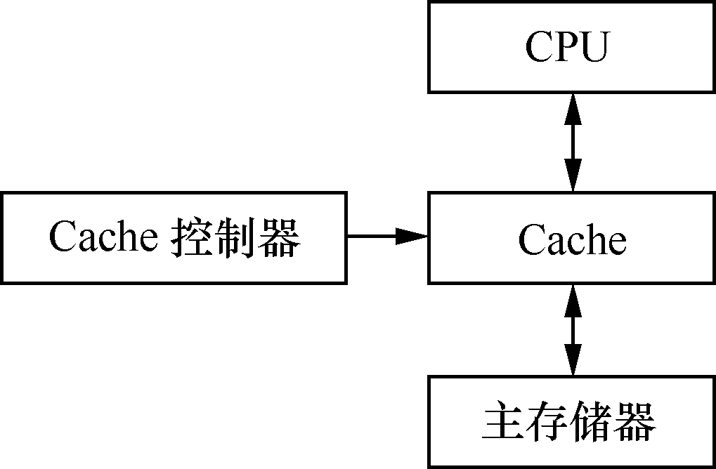
Cache模块、主存和Cache控制器。它们之间的关系如图6-32所示。
在Cache系统中，通常把在主存中一些常用的指令和数据存放到Cache中。
当CPU要与主存进行数据交换时，先访问Cache，如果CPU所要的数据在Cache中，则直接从Cache中取出，称为Cache命中；如果Cache中没有，CPU再去访问主存。
图6-32 Cache系统结构

Slide 104
Cache的命中率跟Cache的容量、Cache的控制算法和Cache的组织方式相关。通常CPU访问存储器的数据时，不是随意、随机的访问，而是有一定规律的，符合两个局部性原理：时间局部性和空间局部性。
所谓的时间局部性，就是CPU对某一个数据进行存取，可能很快又会对这个数据进行存取；
而所谓的空间局部性，就是指CPU对某个数据进行存取后，它附近的数据可能也会很快被CPU访问。
根据这两个原理来设计和组织Cache的结构，可以达到较高的命中率。一般组织较好的Cache系统，其命中率可达95%以上。

Slide 105
6.4.2 Cache的读写操作
1．读操作
CPU对存储器进行读操作时，分两种情况：
第一，当CPU需要的数据在Cache中时，CPU直接访问Cache；
第二，当数据不在Cache中时，CPU在访问主存读数据的同时，把相应的数据复制到Cache中去。

Slide 106
2．写操作
CPU对存储器的写操作，也分两种情况：
第一，当命中时，CPU除了把新的数据写入Cache外，为了保证Cache的数据与主存的数据保持一致，也会以一定的方式把数据写入主存。主要采用的方式有通写式、缓冲通写式和会写式、这在后面将会详细介绍；
第二，当未命中时，一般CPU只向主存写入信息，而不必同时把这个地址单元所在的主存中的整块内容调入Cache。

Slide 107
6.4.3 Cache的地址映射
主存中的数据以数据块的形式存储到Cache，主存地址与Cache地址存在着一定的映射关系。
主存的容量比Cache大很多，因此要把主存中的数据块映射到Cache中，通常一个Cache存储区块对应主存的若干个存储区块。主存与Cache之间的映射有多种方式，下面介绍几种常见的映射方式。

Slide 108
1．全相联映像（Fully Associative）
全相联映像是指主存中的一个数据块可以映射到Cache中的任何一个区块，如图6-33所示。
由于主存的数据块地址与Cache的区块地址没有任何联系，所以Cache除了要存储数据外，还要存储完整的数据块地址。
采用全相联方式的优点是主存与Cache之间的映射关系比较灵活，Cache的数据块之间的冲突少；它的缺点是地址变换速度慢，实现需要较复杂的硬件设备。

Slide 109
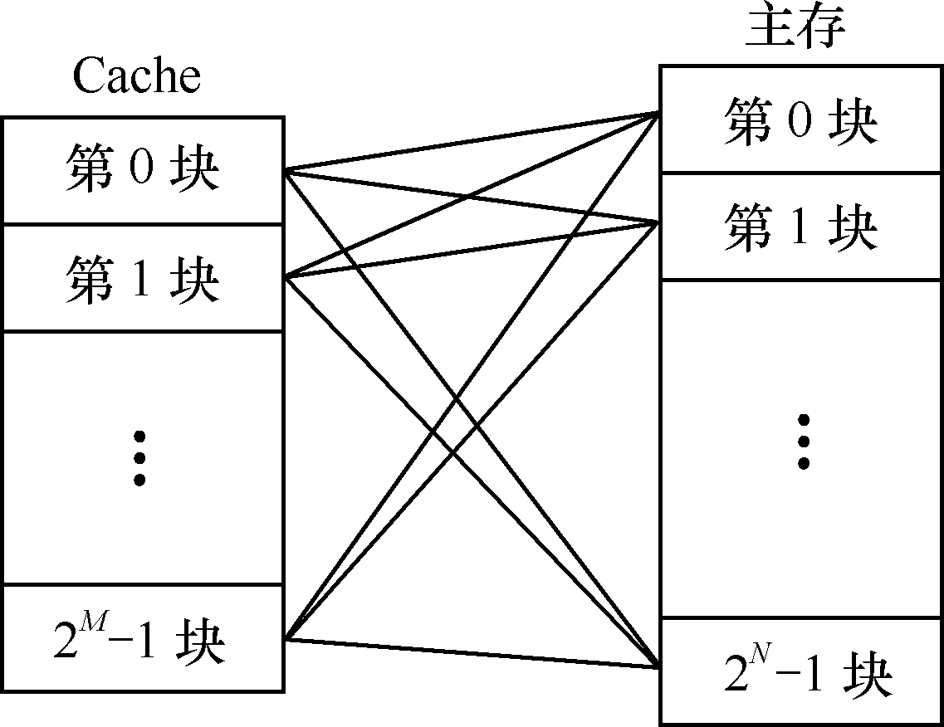
图6-33 Cache全相联映像方式

Slide 110
2．直接映像（Direct Mapped）
在直接映射方式下，主存的区块只映射到Cache中唯一特定的区块，如图6-34所示，两者的关系可表示为：
Cache的区块号 =（主存的区块号）Mod（Cache的区块总数量）
在直接映像中，主存区块与Cache区块唯一对应，这样地址变换的速度快，实现简单。但其缺点是数据的冲突率高，如果CPU频繁交替地访问主存的两个数据块，而这两个数据块刚好都对应同一处Cache区域，那么就会经常出现Cache不命中的情况。

Slide 111
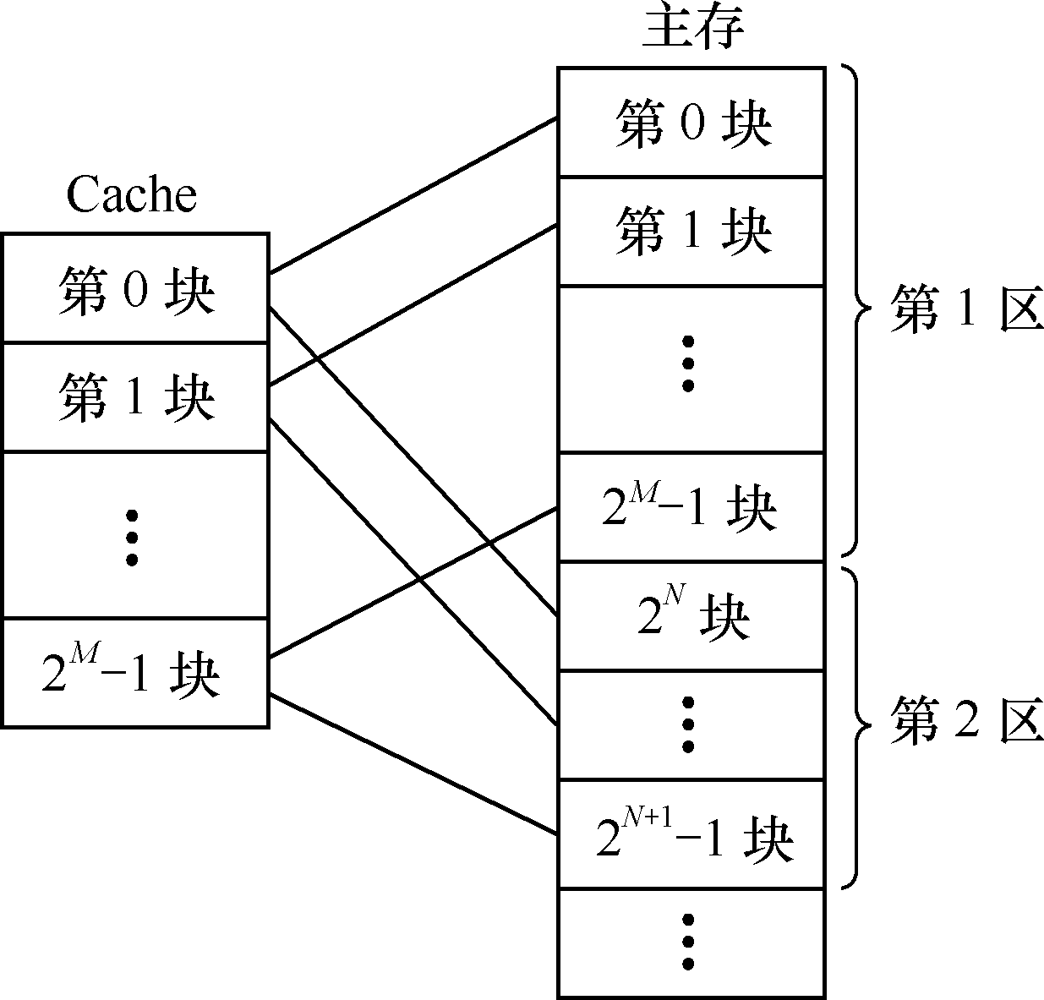
图6-34 Cache直接映像方式

Slide 112
3．组相联映像（Set Associative）
组相联映像是前两种映像方式的折中。在这种映像方式下，Cache控制器把Cache的数据块分成很多个组，每个组有若干个区块，主存的区块与Cache的组之间采用全相联映像，而块之间则采用直接映像。
如果每组中有两个区块，则称为双路相联方式，如果每组有4个，则称为4路相联方式。
采用组相联映像，优点是地址变换速度比全相联映像快，冲突比直接映像少，命中率较高；缺点是标记字段要占用较多的空间，而且Cache控制器也较复杂。

Slide 113
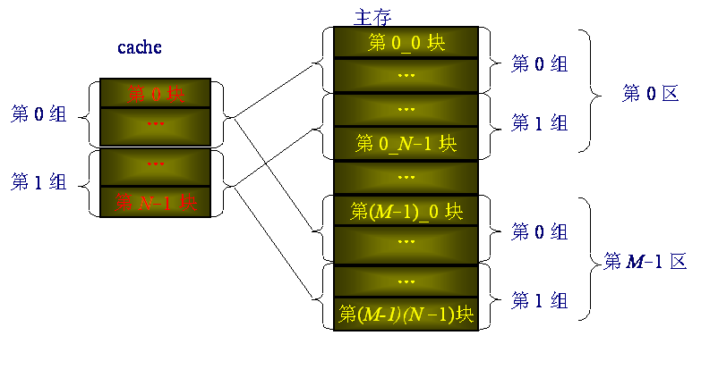
Cache组相联映像方式

Slide 114
6.4.5 Cache的数据更新
在Cache系统中，当CPU对Cache中的某个数据修改后，如果没有把这个数据存到主存中去，那么当CPU再次修改Cache这个区块的数据时，前一个数据将会丢失。这会造成主存和Cache中的数据不一致。要避免这种情况，就需要把CPU在Cache中修改过的数据存回到主存中。

Slide 115
通常有以下3种更新方式：
1．通写式（Write Through）
通写方式是指当每次CPU把数据写到Cache中时，Cache控制器就会立即把这个数据写到主存中相应的区块。这样，主存的数据和Cache中的数据随时都保持一致。这种方式实现起来十分简单，但因为每次都要访问主存，会影响系统速度，浪费时间。

Slide 116
2．缓冲通写式（Buffered Write Through）
缓冲通写式是在主存和Cache之间加一个缓冲器，当CPU把一个数据写入Cache中时，不是把数据立即存到主存中，而是把这个数据先存到缓冲器中。等CPU进入下一个操作时，缓冲器才把数据存到主存中去。这样可以避免通写方式浪费时间的缺点，但是这种方式下缓冲器每次只能一次写入数据，如果CPU对Cache进行连续的两次写操作，那么CPU还是要等待。

Slide 117
3．回写式（Write Back）
当采用这种方式时，CPU写入Cache中的数据不会立即写到主存中，而是仍然保留在Cache中一段时间，在有必要的时候（如Cache中字块需要替换时）才存到主存中。这种方式可以节省Cache与主存之间数据交换的时间，提高CPU的处理效率。不过采用这种方式，Cache控制器的结构会比较复杂。

